Slide 2
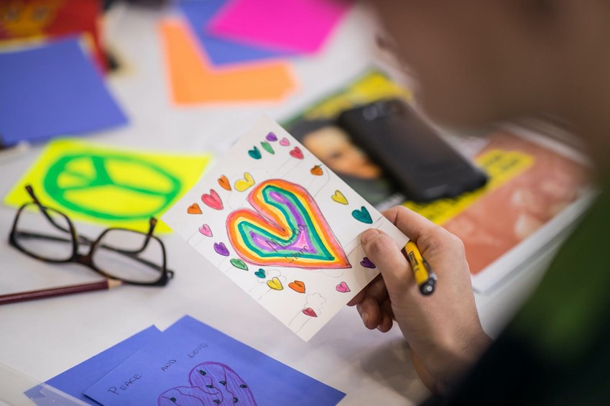
Qu’est-ce que la campagne Écrire ça libère ?

Slide 3
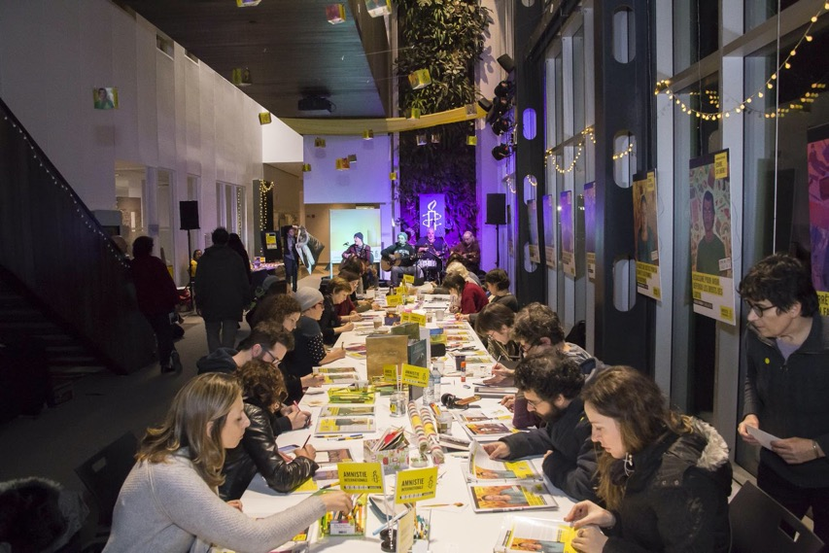
Qu’est-ce que le marathon d’écriture ?
Notes:
Le marathon d’écriture est l’activité de la campagne Écrire ça libère proposée par Amnistie internationale. Il s’agit simplement d’organiser dans un lieu de votre choix (école (agora, cafétéria, classes-bulles), café, centre commercial, à la maison, etc.) un événement rassembleur où les gens sont invités à écrire des messages de solidarité. En cette année de pandémie, nous vous invitons à vous rassembler de façon sécuritaire tout en envoyant des messages en ligne ici : amnistie.ca/marathon.

Slide 4
L’impact de vos cartes !
75%
de libérations
127 personnes libérées sur 169 entre 2000 et 2020 !

Slide 5
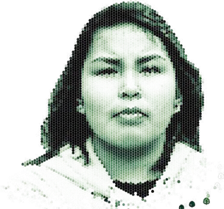
Campagne 2019 : vos messages ont changé des vies !
Iran : La peine de prison de Yasaman réduite.
Canada : Une victoire sanitaire pour Grassy Narrows.
Soudan du sud : La condamnation à mort de Magai annulée.
Notes:
Canada : Une victoire sanitaire pour Grassy Narrows :
Depuis des décennies, cette communauté autochtone subit les effets d’une intoxication au mercure. En 2020, un accord prévoyant 19,5 millions de $ pour la construction d’un centre de soins a enfin été signé.
Iran : La peine de prison de Yasaman réduite :
En 2019, Yasaman Aryani a été condamnée à 16 ans d’emprisonnement pour avoir distribué des fleurs dans un train alors qu’elle ne portait pas de voile. En 2020, sa peine a été considérablement réduite, en partie grâce aux plus de 1,2 million de messages envoyés du monde entier.
Soudan du sud : La condamnation à mort de Magai annulée :
Magai Matiop Ngong n’avait que 15 ans lorsqu’il a été condamné à mort. Mais grâce à votre soutien et aux 765 000 actions menées dans le monde, sa condamnation à mort a été annulée en 2020.

Slide 6
Notes:
Nassima a passé une grande partie de sa vie à lutter pour la liberté des femmes en Arabie saoudite.
Depuis 2018, elle est en prison, reçoit des mauvais traitements et est détenue à l’isolement pour avoir revendiqué le droit des femmes à conduire et à exercer leurs activités sans l’autorisation d’un tuteur masculin.

Slide 7
Notes:
Germain est un mari et un père avant tout. Mais ce défenseur exemplaire des droits humains n’a jamais vu son plus jeune fils. Il est enfermé en prison au Burundi, condamné à 32 ans sur la base de fausse accusations à l’issue d’un procès entaché d’irrégularités.

Slide 8
Notes:
Lorsque des manifestations contre l’accroissement des inégalités ont éclaté au Chili, la police a tiré des munitions dangereuses sur la foule, touchant Gustavo aux deux yeux. Il a perdu la vue de manière irréversible.
« J’ai donné mes yeux pour que les gens se réveillent », explique-t’il.

Slide 9
Notes:
Popi et Bongeka étaient amies, étudiantes en art dramatique. En 2017, elles ont été abattues puis abandonnées sur le bord d’une route. Depuis, leurs familles cherchent des réponses, mais l’enquête défaillante n’a pas progressé depuis trois ans. Elles veulent que justice soit rendue.

Slide 10
Notes:
Paing Phyo Min (alias De Yay), étudiant de 22 ans, fait partie d’une troupe de thangyat (slam), Peacock Generation. En 2019, lui et d’autres membres de sa troupe ont été arrêtés après une représentation dans laquelle ils se moquaient de l’armée. Il a été condamné à six ans de prison.

Slide 11
Notes:
Khaled est très attaché aux principes du journalisme. Il s’efforce de couvrir le mouvement de protestation du Hirak, qui défend la liberté et
le respect des droits en Algérie. Khaled a été arrêté en mars 2020 et condamné à 2 ans de prison, simplement pour avoir fait son travail.

Slide 12
Notes:
Melike Balkan et Ozgür Gür organisent avec succès depuis des années des marches des fiertés LGBTI+ dans leur université. Mais en 2019, l’université a
interdit la marche prévue et appelé la police pour disperser un sit-in pacifique. 18 étudiant.e.s et un universitaire font aujourd’hui l’objet de poursuites.

Slide 13
Notes:
Ces trois adolescents avaient pris la mer avec 100 autres personnes pour échapper à la violence en Libye. Arrêtés par les autorités maltaises, les trois jeunes encourent une peine de réclusion à perpétuité.

Slide 14
Notes:
Née au coeur de l’Amazonie colombienne, Jani Silva a consacré sa vie à la défense des arbres et de la terre. À cause de son travail, elle s’est heurtée à des entités qui convoitent la richesse pétrolière de ce territoire. Harcelée par des agresseurs inconnus, elle est en danger.

Slide 15
Notes:
Idris est l’expert pakistanais des disparitions forcées. Mais, en 2019, Idris a disparu lui aussi. Les autorités ont finalement reconnu qu’elles le détenaient. À présent, Idris pourrait être inculpé d’espionnage. Il serait alors passible de 14 ans de prison ou de la peine de mort.

Slide 16
Vous pouvez écrire vos messages en ligne :
amnistie.ca/marathon

Slide 17
Suivez-nous :
@amnistie_canadafr
@AmnistieCA
Amnistie internationale Canada francophone

